Slide 1

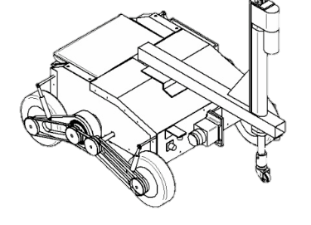
Metodologia Entrenamiento
Modos de entrenamiento
El entrenamiento progresivo del agente se lleva a cabo mediante una estrategia de curriculum learning, en la cual el agente comienza su entrenamiento en condiciones simples y progresivamente se expone a escenarios más complejos a medida que alcanza objetivos específicos. Este enfoque permite que el agente se adapte gradualmente a tareas de mayor dificultad, favoreciendo un aprendizaje más estable y efectivo.
Estrategias de entrenamiento según los objetivos alcanzados:
Modo 1: Generalización local
Objetivo: Refinar el comportamiento del agente en un dominio limitado.
Uso: Enfocado en minimizar el error cuadrático medio (RMSE) dentro de un dominio restringido, ajustando parámetros finos de la política.
Modo 2: Sectores
Objetivo: Mejorar el desempeño en secciones específicas del dominio angular del robot.
Uso: El dominio angular se divide en cuadrantes, donde el agente es entrenado de forma independiente en cada uno.
Aplicación: Facilita la especialización y la adaptación a diferentes partes del espacio de control.
Modo 3: Subsectores
Objetivo: Incrementar la precisión entrenando en áreas aún más pequeñas del dominio angular.
Uso: Entrenamiento detallado en intervalos angulares reducidos (por ejemplo, 5° a 30°).
Aplicación: Mejora la capacidad del agente

Slide 2
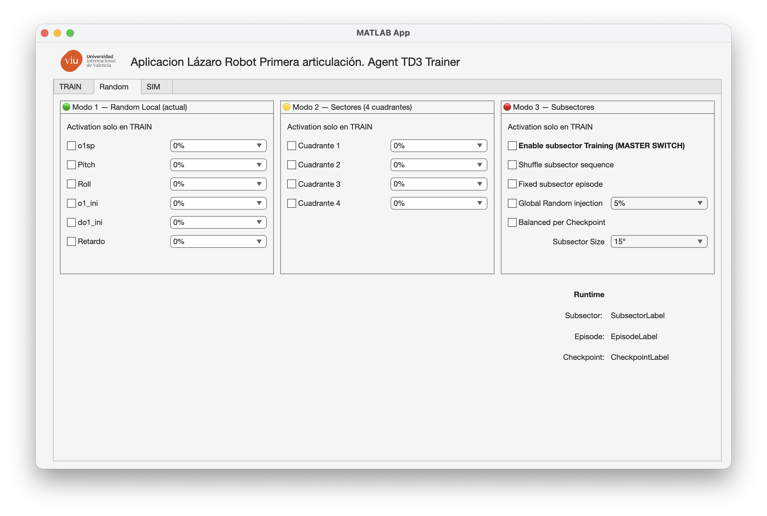
Metodologia Entrenamiento
Modos de entrenamiento
Modo 1 – Random local
Randomizacion de los parámetros dados por el Escenario.
Uso:
Refinamiento local
Estabilizar política
Reducir RMSE

Slide 3
Metodologia Entrenamiento
Modos de entrenamiento
Modo 2 – Sectores
Division del dominio angular en sectores
Q1: 0° → 90°
Q2: 90° → 180°
Q3: -180° → -90°
Q4: -90° → 0°
Uso:
Entrenamiento SOLO en los cuadrantes seleccionados.
Dentro del cuadrante → random
Curriculum learning
Especialización angular
Reducir complejidad del problema

Slide 4
Metodologia Entrenamiento
Modos de entrenamiento
Modo 3 – Subsectores
Division del dominio angular en subsectores concretos:
[-180°, 180°] → dividido en bloques (5°, 15°, 30°)
Shuffle subsector sequence :
Orden aleatorio de los subsectores
sesgo de entrenamiento
Fixed subsector episode:
Cada episodio → 1 subsector fijo
comportamiento determinista
Global Random Injection:
5% / 10% / 20%
introduce exploración global ocasional
Balanced per checkpoint:
Distribución uniforme por subsector
crítico para evitar:
sobreentrenamiento local
Subsector size:
granularidad del aprendizaje
5° / 15° / 30°

Slide 5
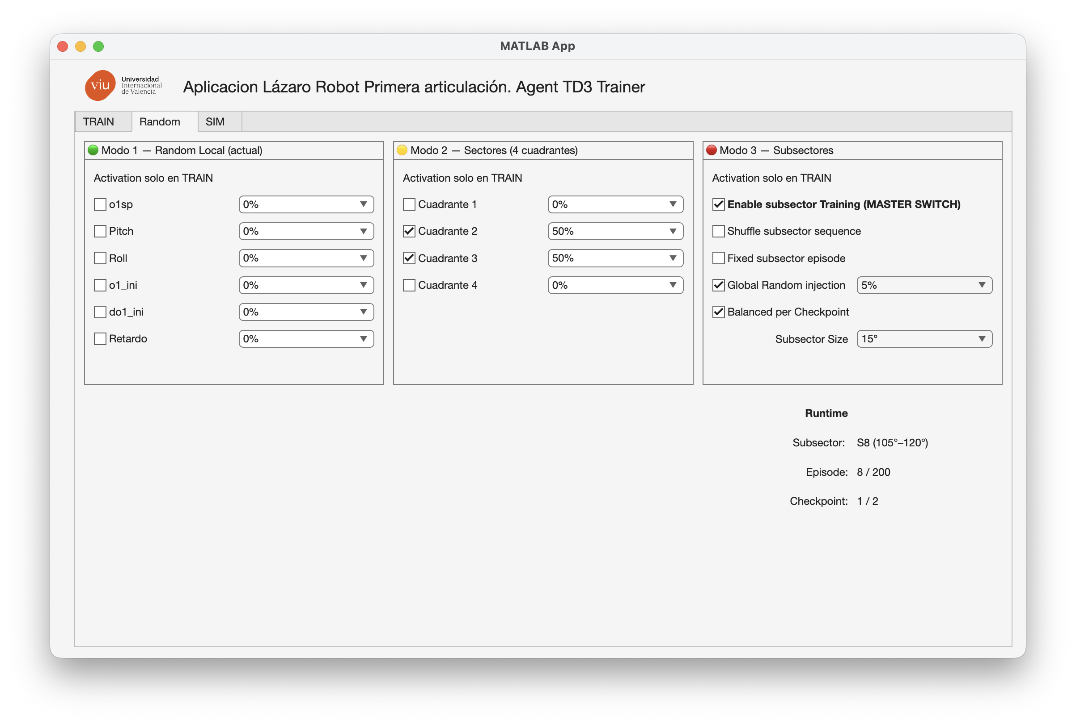
Metodologia Entrenamiento
Modos de entrenamiento
Modo 3 bajo filtro 2 – Subsectores in Sectors
Modo 3 condicionado por el filtro angular del Modo 2, restringiendo la generación de subsectores al dominio previamente seleccionado.
Porcentaje del modo 2 no se considera en este modo 3. solo soporta la selección de los cuadrantes.

